Slide 1

Добрый день, уважаемые коллеги и участники публичного слушания!
Представляю Вам доклад на тему
«Новеллы в сфере деятельности предоставления
государственных услуг в 2022 -2023гг.»
Докладчик: Начальник Самарского
регионального отдела
предоставления государственных
услуг и документационного обеспечения
З.Ю. Баннова

Slide 2
Государственная услуга по Ведению реестра заключений экспертизы промышленной безопасности
Вид государственной услуги | 12 месяцев 2022 года
Поступило заявлений для внесения в реестр заключений экспертизы промышленной безопасности | 26238
Зарегистрировано в реестре заключений экспертизы промышленной безопасности | 26232
Отказано во внесении в реестр заключений экспертизы промышленной безопасности | 4040
Административный регламент Федеральной службы по экологическому, технологическому и атомному надзору по предоставлению государственной услуги по ведению реестра заключений экспертизы промышленной безопасности, утвержденного приказом Федеральной службы по экологическому, технологическому и атомному надзору от 08.04.2019 № 141 (с изменениями от 24.05.2021 Приказ № 187)

Slide 3
государственная услуга по регистрации опасных производственных объектов в государственном реестре опасных производственных объектов
Вид государственной услуги | 12 месяцев 2022 года
Поступило заявлений | 1342
Зарегистрировано | 880
Отказано | 462
Административный Регламент по предоставлению Федеральной службой по экологическому, технологическому и атомному надзору государственной услуги по регистрации опасных производственных объектов в государственном реестре опасных производственных объектов, утвержденного приказом Ростехнадзора
от 08 апреля 2019 г. № 140 (с изменениями от 24.05.2021 Приказ № 187)
Требования к регистрации в государственном реестре опасных производственных объектов и ведению государственного реестра опасных производственных объектов, утвержденные приказом Ростехнадзора от 30 ноября 2020 г. № 471

Slide 4
Государственная услуга по Организации проведения аттестации по вопросам промышленной безопасности, по вопросам безопасности гидротехнических сооружений, безопасности в сфере электроэнергетики
Вид государственной услуги | 12 месяцев 2022 года
Вызвано заявителей | 12630
Явка составила | 8750
Аттестованы полностью | 3613
Аттестованы частично | 1928
Не сдали | 3209
Административный регламент Федеральной службы по экологическому, технологическому и атомному надзору предоставления государственной услуги по организации проведения аттестации по вопросам промышленной безопасности, по вопросам безопасности гидротехнических сооружений, безопасности в сфере электроэнергетики от 26.11.2020 №459

Slide 5
Государственная услуга по лицензированию эксплуатации взрывопожароопасных и химически опасных производственных объектов I,II и III классов опасности
Вид государственной услуги | 12 месяцев 2022 года
Поступило заявлений | 134
Предоставлено лицензий | 61
Внесено изменений в лицензии | 54
Отказы и выявленные нарушения | 50
Предоставлено выписок | 29
Федеральный закон от 04.05.2011 г. № 99-ФЗ «О лицензировании отдельных видов деятельности»
Положение о лицензировании эксплуатации взрывопожароопасных и химически опасных производственных объектов I, II и III классов опасности, утвержденное постановлением Правительства Российской Федерации от 12 октября 2020 г. № 1661
Административный регламент Федеральной службы по экологическому, технологическому и атомному надзору по предоставлению государственной услуги по лицензированию эксплуатации взрывопожароопасных и химически опасных производственных объектов I, II и III классов опасности, утвержденный приказом Федеральной службы по экологическому, технологическому и атомному надзору от 25.11.2020 г. № 454

Slide 6
Государственная услуга по Приему и учету уведомлений о начале осуществления юридическими лицами и индивидуальными предпринимателями отдельных видов работ и услуг по перечню, утвержденному Правительством
Российской Федерации
Вид государственной услуги | 12 месяцев 2022 года
Поступило заявлений | 8
Внесено на Портал | 7
Отказано | 1
Административный регламент Федеральной службы по экологическому, технологическому и атомному надзору предоставления государственной услуги по приёму и учёту уведомлений о начале осуществления юридическими лицами и индивидуальными предпринимателями отдельных видов работ и услуг по перечню, утверждённому Правительством Российской Федерации, утвержденный приказом Ростехнадзора от 20.09.2018 г. № 452.

Slide 7
Количество зарегистрированных входящих документов по остальным государственным услугам управления
Вид государственной услуги | 12 месяцев 2022 года
Ввод в эксплуатацию лифтов | 263
Выдача разрешений со взрывчатыми материалами | 154
Выдача разрешений на эксплуатацию ГТС | 29
Утверждение декларации безопасности ГТС | 79
Согласование правил эксплуатации ГТС | 49
Документы, уточненные границы горного отвода | 203
Согласование ПРГР | 355
Разрешений на допуск в эксплуатацию э/у и т/у | 1171

Slide 8
Особенности работы в 2023году по лицензированию
Средне-Поволжское управление Ростехнадзора информирует о принятии постановления Правительства Российской Федерации от 23.01.2023 № 63 «О внесении изменений в постановление Правительства Российской Федерации от 12 марта 2022 г. № 353 и признании утратившим силу отдельного положения постановления Правительства Российской Федерации от 12 сентября 2022 г. № 1589» (далее – соответственно Постановление № 63 и Постановление № 353).
Постановление № 63 содержит отдельные положения, связанные с предоставлением государственных услуг по лицензированию отдельных видов деятельности в 2023 году, предусматривающие в том числе следующее:
пунктом 4 Постановления № 63 установлено, что в случае уплаты с 01.01.2023 до дня вступления в силу названного постановления государственной пошлины в рамках оказания государственных услуг по предоставлению лицензии, внесению изменений в реестр лицензий в отношении лицензируемых видов деятельности, предусмотренных частью 1 статьи 12 Федерального закона от 04.05.2011 № 99-ФЗ «О лицензировании отдельных видов деятельности» (далее – Федеральный закон № 99-ФЗ), по соответствующим заявлениям, поданным в 2023 году, плательщик такой государственной пошлины вправе обратиться за ее возвратом;

Slide 9
Особенности работы в 2023году по лицензированию
Продлено до конца 2023 года действие пунктов 5 и 9 Постановления № 353, предусматривающих отсутствие необходимости обеспечения лицензиатами, осуществляющими в соответствии с Федеральным законом № 99-ФЗ лицензируемые виды деятельности, относящиеся к компетенции Ростехнадзора, внесения изменений в реестр лицензий в случае изменения места нахождения лицензиата, места осуществления лицензируемого вида деятельности, связанного с переименованием географического объекта, улицы, площади или иной территории, изменением нумерации объекта адресации, в том числе почтового индекса, в случае переименования лицензиата, его реорганизации в форме преобразования, слияния, присоединения, а также предоставление государственных услуг по лицензированию отдельных видов деятельности без уплаты заявителем соответствующей государственной пошлины; осуществление деятельности по эксплуатации взрывопожароопасных и химически опасных производственных объектов I, II и III классов опасности и деятельности, связанной с обращением взрывчатых материалов промышленного назначения, допускается без внесения изменений в реестр лицензий в связи с изменением адреса места осуществления лицензируемого вида деятельности, указанного в реестре лицензий, до 31.12.2023 (такие изменения вносятся лицензирующим органом в реестр лицензий в случае обращения лицензиата с соответствующим заявлением).

Slide 10
Подача заявлений через Единый портал государственных и муниципальных услуг (функций)
Главные преимущества использования портала государственных услуг:
- круглосуточная доступность;
- возможность получения услуги из любого удобного места;
- оперативный и бесконтактный документооборот;
- прозрачность оказания государственных услуг;
- повышение качества и оперативности принимаемых решений за счет обеспечения электронного взаимодействия между ведомствами в процессе оказания государственной услуги.
Ростехнадзор рекомендует использовать возможность получения государственных услуг через ЕПГУ в целях существенной экономии времени и получения государственных услуг в удобное время, предварительно оформив заявку на портале Госуслуг (получить услуги в электронном виде на Едином портале могут только зарегистрированные пользователи).
Вся справочная информация доступна по ссылке: https://www.gosuslugi.ru/help

Slide 11
Подача заявлений через Единый портал государственных и муниципальных услуг (функций)
В частности, в случае подачи заявления и прилагаемых документов в рамках государственной услуги по ведению реестра заключений экспертизы промышленной безопасности посредством ЕПГУ внесение (отказ во внесении) заключения экспертизы промышленной безопасности в Реестр, исключение (отказ в исключении) заключения экспертизы промышленной безопасности из Реестра осуществляются в срок, не превышающий 4 рабочих дней со дня регистрации соответствующего заявления в системе делопроизводства, а предоставление (отказ в предоставлении) сведений из Реестра, подготовка выписки из Реестра (справки об отсутствии запрашиваемых сведений в Реестре) либо уведомления об отказе в предоставлении сведений из Реестра, осуществляются в срок, не превышающий 1 рабочий день со дня регистрации соответствующего заявления в системе делопроизводства.

Slide 12
Административные процедуры и сроки их выполнения при предоставлении государственной услуги по организации проведения аттестации по вопросам промышленной безопасности, по вопросам безопасности гидротехнических сооружений, безопасности в сфере электроэнергетики
При подаче заявления на предоставление государственной услуги по организации проведения аттестации по вопросам промышленной безопасности, по вопросам безопасности гидротехнических сооружений, безопасности в сфере электроэнергетики через ЕПГУ, оказание государственной услуги осуществляется в срок не превышающий 15 (десяти) рабочих дней.
 | Административная процедура | Срок выполнения (рабочие дни)
1 | Прием и регистрация заявления, назначение ответственного исполнителя | 1
2 | Проверка правильности оформления заявления и комплектности документов | 0
3 | Направление заявителю решения о допуске (отказе в допуске) к прохождению тестирования | 3
4 | Прибытие к месту проведения тестирования | 8
5 | Проведение тестирования | 1
6 | Оформление и направление выписки из протокола заседания территориальной аттестационной комиссии Ростехнадзора, внесение сведений об аттестованном лице в реестр | 2

Slide 13
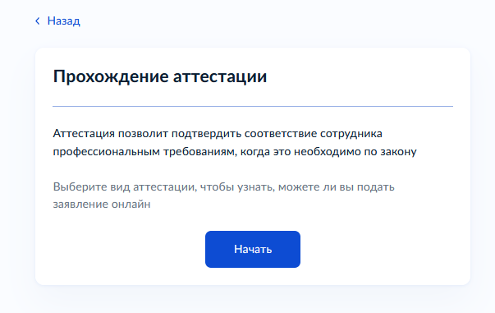
Инструкция по заполнению Заявления на предоставление государственной услуги по прохождению аттестации по вопросам промышленной безопасности
https://www.gosuslugi.ru/600362/1/form
  Стартовая страница

Slide 14
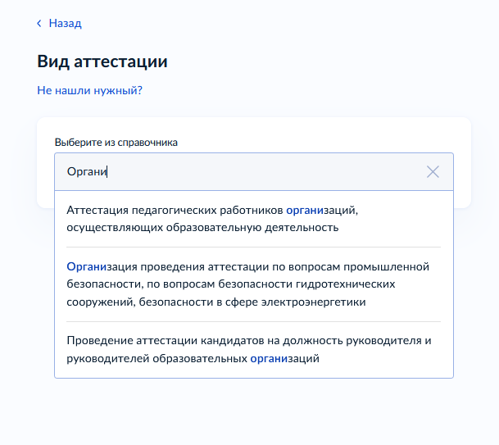
Инструкция по заполнению Заявления на предоставление государственной услуги по прохождению аттестации по вопросам промышленной безопасности
Выбор вида аттестации

Slide 15
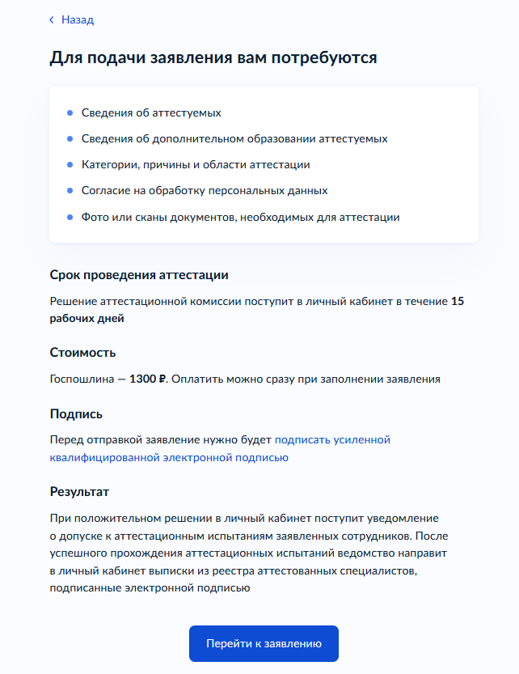
Инструкция по заполнению Заявления на предоставление государственной услуги по прохождению аттестации по вопросам промышленной безопасности
Информационный экран

Slide 16
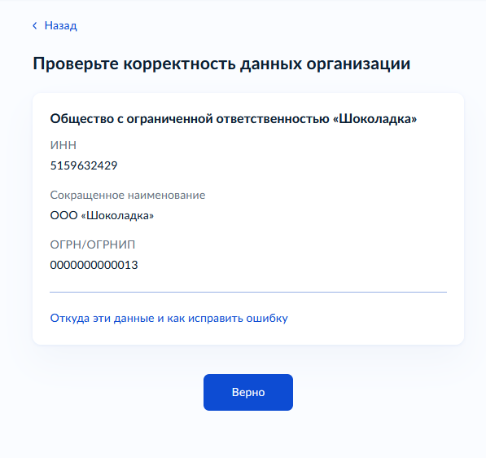
Инструкция по заполнению Заявления на предоставление государственной услуги по прохождению аттестации по вопросам промышленной безопасности
Экран проверки данных организации

Slide 17
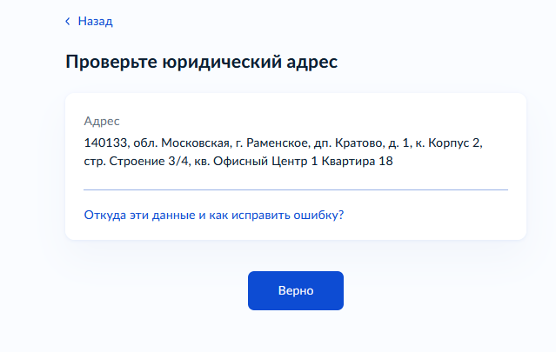
Инструкция по заполнению Заявления на предоставление государственной услуги по прохождению аттестации по вопросам промышленной безопасности
Экран проверки юридического адреса организации

Slide 18
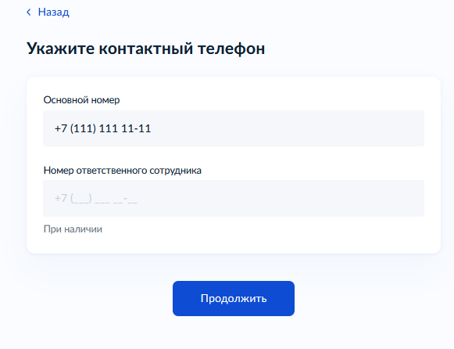
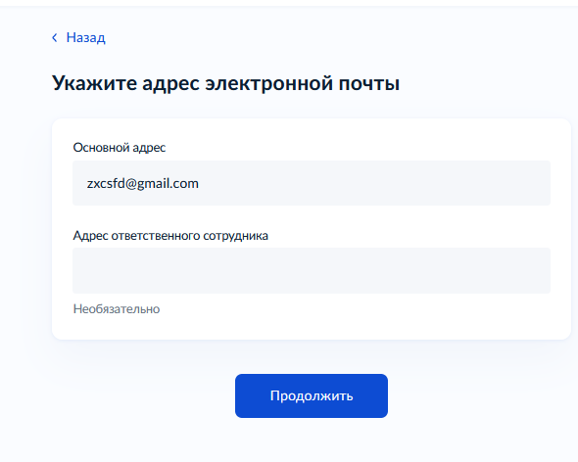
Инструкция по заполнению Заявления на предоставление государственной услуги по прохождению аттестации по вопросам промышленной безопасности
Экраны внесения контактных данных

Slide 19
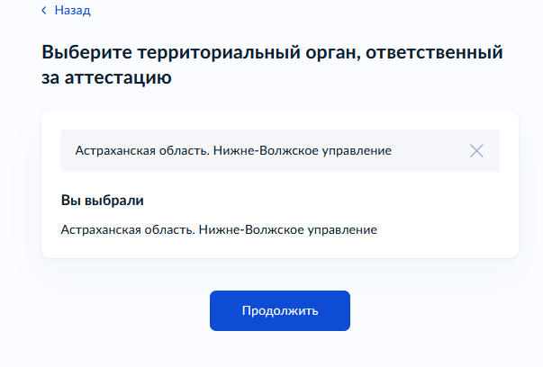
Инструкция по заполнению Заявления на предоставление государственной услуги по прохождению аттестации по вопросам промышленной безопасности
Экран выбора территориального органа Ростехнадзора

Slide 20
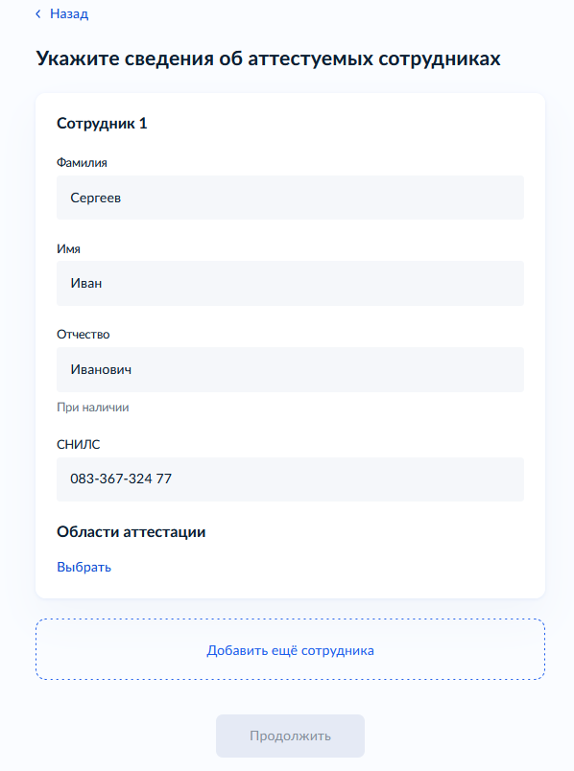
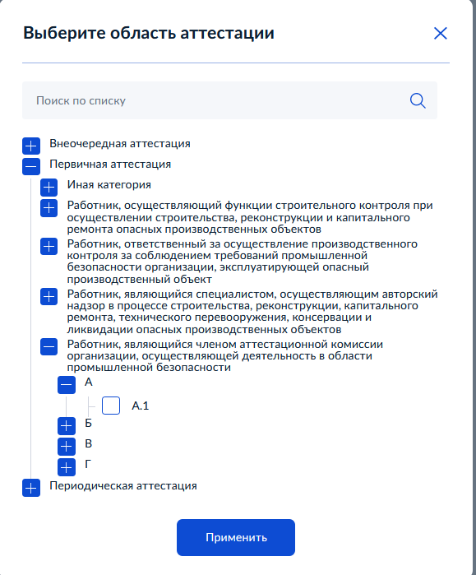
Инструкция по заполнению Заявления на предоставление государственной услуги по прохождению аттестации по вопросам промышленной безопасности
Форма заполнения данных об аттестуемых сотрудниках

Slide 21
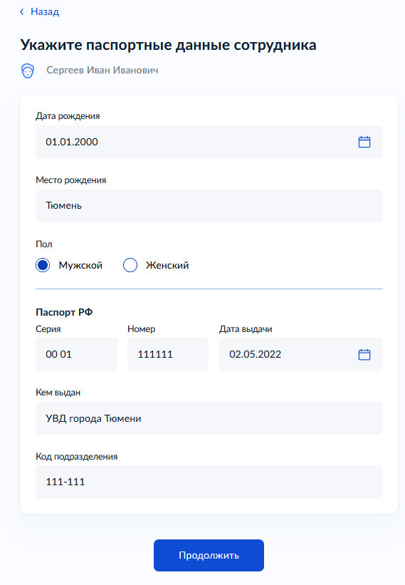
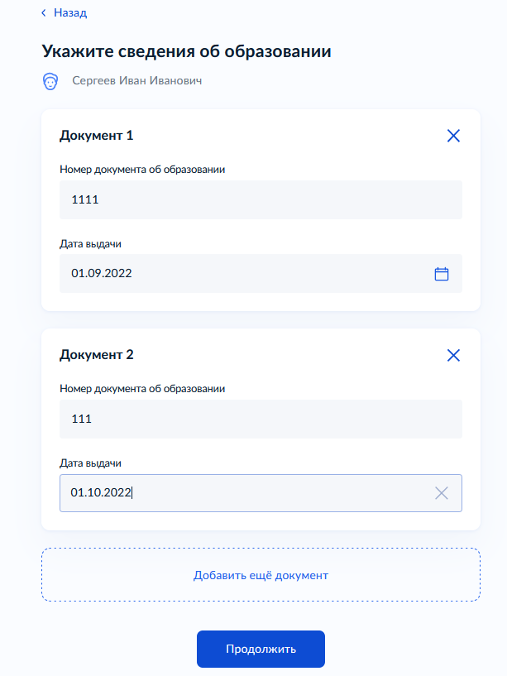
Инструкция по заполнению Заявления на предоставление государственной услуги по прохождению аттестации по вопросам промышленной безопасности
Форма заполнения данных об аттестуемых сотрудниках

Slide 22
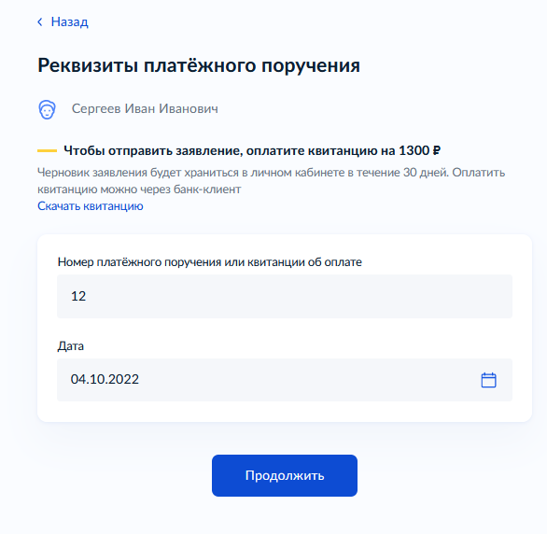
Инструкция по заполнению Заявления на предоставление государственной услуги по прохождению аттестации по вопросам промышленной безопасности
Форма заполнения данных об уплате государственной пошлины

Slide 23
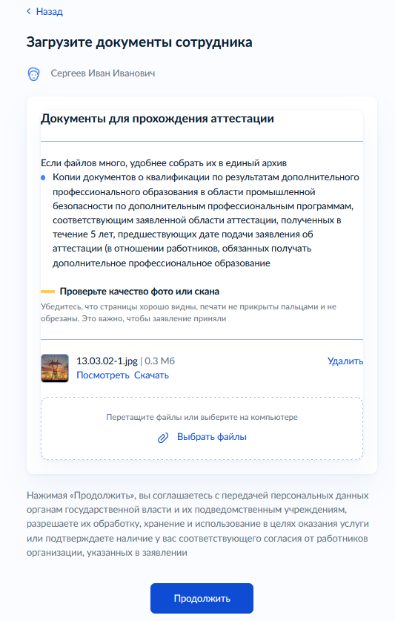
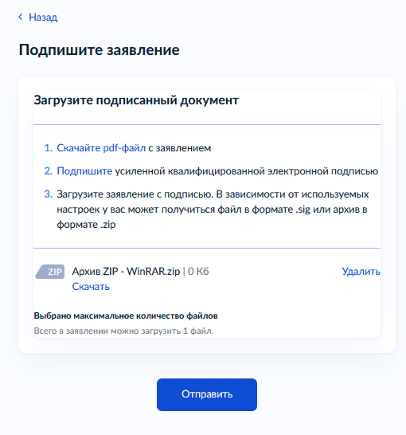
Инструкция по заполнению Заявления на предоставление государственной услуги по прохождению аттестации по вопросам промышленной безопасности
Форма загрузки и подписания документов

Slide 24
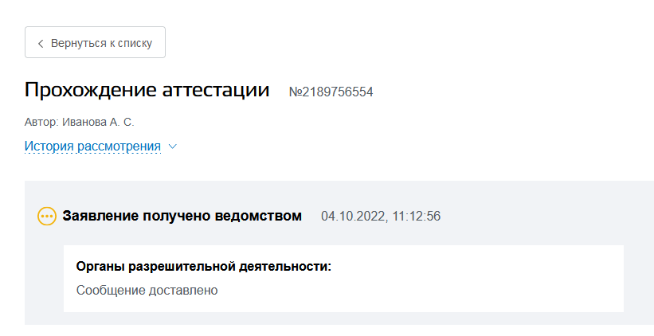
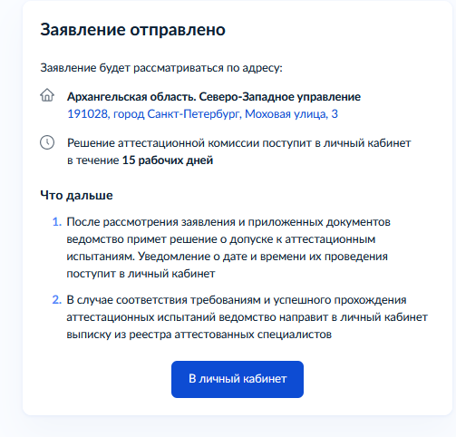
Инструкция по заполнению Заявления на предоставление государственной услуги по прохождению аттестации по вопросам промышленной безопасности
Информационный экран после заполнения заявления

Slide 25
Спасибо за внимание!

